Slide 1
Επιστημονική Φωτογραφία (Θ)
Ανοικτά Ακαδημαϊκά Μαθήματα στο ΤΕΙ Αθήνας
Ενότητα 4: Φωτομικρογραφία
Φωτογραφία μέσω Οπτικού Μικροσκοπίου
Αθανάσιος Αραβαντινός
Τμήμα Φωτογραφίας και Οπτικοακουστικών Τεχνών
Το περιεχόμενο του μαθήματος διατίθεται με άδεια Creative Commons εκτός και αν αναφέρεται διαφορετικά | Το έργο υλοποιείται στο πλαίσιο του Επιχειρησιακού Προγράμματος «Εκπαίδευση και Δια Βίου Μάθηση» και συγχρηματοδοτείται από την Ευρωπαϊκή Ένωση (Ευρωπαϊκό Κοινωνικό Ταμείο) και από εθνικούς πόρους.

Slide 2
Κατηγορίες φωτογράφισης
α.α. | Κατηγορία φωτογράφισης | Τιμές μεγέθυνσης | Απόσταση εργασίας (mm)
1 | Γενική φωτογράφιση | < 0.1 | Άπειρο – 1000
2 | Close up | 0.1 - 1.0 | 1000 – 10
3 | Macro φωτογραφία | 1.0 - 50.0 | 10 – 2
4 | Φωτομικρογραφία Μεσαίας μεγέθυνσης | 20 - 100 | 5 – 1
5 | Φωτομικρογραφία Μεγάλης μεγέθυνσης | 50 - 1500 | 8 – 0.1

Slide 3
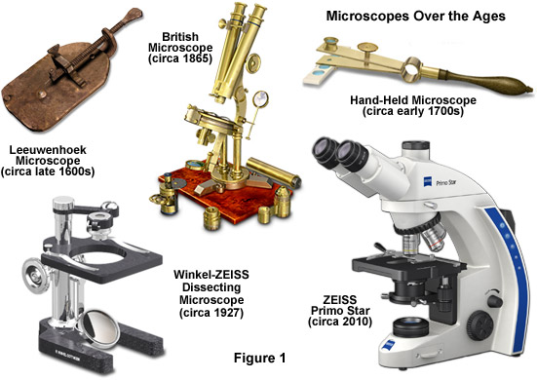
Οπτικό μικροσκόπιο 1/2
zeiss-campus.magnet.fsu.edu

Slide 4
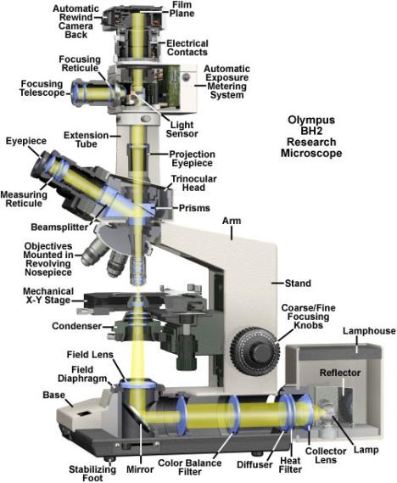
Οπτικό μικροσκόπιο 2/2
ucsdnews.ucsd.edu
olympusmicro.com

Slide 5
Κατηγορίες Σύγχρονων Οπτικών Μικροσκοπίων
Μονοφθάλμιο οπτικό μικροσκόπιο
Στερεοσκοπικό μικροσκόπιο
Πολωτικό μικροσκόπιο
Μικροσκόπιο αντίθεσης φάσεων
Αντεστραμμένο μικροσκόπιο
Μικροσκόπιο σκοτεινού πεδίου
Μικροσκόπιο φθορισμού
Συνεστιακό μικροσκόπιο

Slide 6
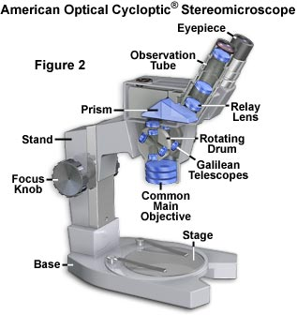
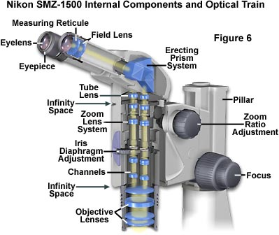
Στέρεο μικροσκόπιο
microscopyu.com

Slide 7
Οπτικές Διατάξεις για Φωτομικρογραφία
Στήριξη απλής μηχανής Compact.
Μηχανές SLR με εναλλακτικούς φακούς.
Ειδικές διατάξεις για συγκεκριμένες χρήσεις.

Slide 8
Μηχανές compact με σταθερά προσαρμοσμένους φακούς
Εστίαση στο άπειρο.
Μέγιστο δυνατό διάφραγμα.
Εύρεση περιοχή εστίασης.
Εξάλειψη παρείσακτου φωτισμού.
Πειραματικός ο προσδιορισμός του σημείου εστίασης.
Μηχανισμός σταθερής στήριξης μηχανής.

Slide 9
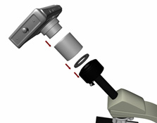
Στήριξη μηχανής Compact
microscopyimaging.co.uk

Slide 10
Μηχανές SLR με εναλλακτικούς φακούς
Απομάκρυνση φακού από το σώμα της μηχανής.
Η εστίαση μέσα από το σκόπευτρο της μηχανής.
Ύπαρξη κατάλληλου προσαρμογέα, σταθερή στήριξη στο οπτικό μικροσκόπιο.
Φωτομέτρηση (σημειακή, κεντρικά ισοσταθμισμένη).

Slide 11
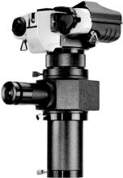
Στήριξη σώματος μηχανής SLR
hotfrog.in

Slide 12
Συνδεσμολογία πειραματικής διάταξης
masteringphoto.com

Slide 13
Ειδικές μηχανές φωτομικρογράφισης, μηχανές φυσούνας, μεγάλου φορμά
Παρατήρηση εστίασης θέματος από ανεξάρτητο σκόπευτρο.
Ύπαρξη θαμπόγυαλου στη περιοχή εστίασης.

Slide 14
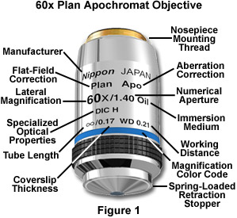
Αντικειμενικός φακός
olympusmicro.com

Slide 15
Χαρακτηριστικά αντικειμενικού φακού
Μx, τιμή μεγέθυνσης π.χ. 4x ή 20x
Ν, αριθμητικό άνοιγμα π.χ. 0.8
g (mm), μήκος οπτικού σωλήνα π.χ. 160mm
d (mm), πάχος καλυπτρίδας π.χ. 0.6mm

Slide 16
Αριθμητικό άνοιγμα αντικειμενικού φακού 1/2
Το αριθμητικό άνοιγμα αντικειμενικού φακού δίνεται από την σχέση:
Α.Α. = f / D = n ημ(θ)
Όπου:
f, D η εστιακή απόσταση και η διάμετρος του φακού αντίστοιχα,
n: ο δείκτης διάθλασης του μέσου και
θ: το μισό της γωνίας του μέγιστου φωτεινού κώνου.

Slide 17
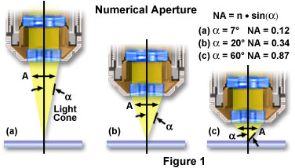
Αριθμητικό άνοιγμα αντικειμενικού φακού 2/2
microscopyu.com

Slide 18
Διακριτικό όριο - Διακριτική ικανότητα
Η απόσταση δ μεταξύ δυο γειτονικών φωτεινών σημείων που οριακά διακρίνονται ξεχωριστά ονομάζεται διακριτικό όριο.
Το διακριτικό όριο έχει μονάδες μήκους.
Η διακριτική ικανότητα είναι το αντίστροφο του διακριτικού ορίου δ, πρόκειται δηλαδή για το πηλίκο 1/δ.

Slide 19
Διακριτικό όριο αντικειμενικού φακού
Το διακριτικό όριο αντικειμενικού φακού δίνεται από την σχέση:
δ = λ / 2 (Α.Α.)
Όπου λ: το μήκος κύματος του φωτός (550nm) και Α.Α. : το αριθμητικό άνοιγμα του φακού.

Slide 20
Δίσκοι Airy, Διακριτικό όριο
intranet.tdmu.edu.ua

Slide 21
Βάθος πεδίου 1/2
Το βάθος πεδίου (Β.Π.) στην φωτομικρογραφία δίνεται
από την σχέση:
(Β.Π.) = λ [ n² – (A.A.)² ]^{1/2} / (A.A.)² = λ / (A.A.)²
Όπου:
(Α.Α.) το αριθμητικό άνοιγμα του αντικειμενικού φακού,
n ο δείκτης διάθλασης του μέσου και
λ : το μήκος κύματος του χρησιμοποιούμενου φωτός.

Slide 22
Βάθος πεδίου 2/2
microscopyu.com

Slide 23
Βάθος εστίασης
Το Βάθος Εστίασης (Β.Ε.) στην φωτομικρογραφία δίνεται από την σχέση:
(Β.Ε.) = (Β.Π.) (Μ)²
όπου Μ: η συνολική μεγέθυνση της διάταξης του μικροσκοπίου

Slide 24
Πιθανά σφάλματα κατά την φωτομικρογράφιση
Απώλεια οξύτητας ειδώλου (κακή εστίαση, κραδασμοί, κλείδωμα κατόπτρου Φ.Μ.).
Θολό είδωλο (όχι καθαρές οπτικές επιφάνειες).
Ανομοιόμορφος φωτισμός (κακή ευθυγράμμιση).
Μικρή ή μεγάλη αντίθεση.
Χαμηλή ανάλυση (σε υπερβολικές μεγεθύνσεις).
Ανεστίαστες κηλίδες (παρουσία κόκκων σκόνης).

Slide 25
Ειδικές τεχνικές φωτομικρογραφίας
Μέθοδος σκοτεινού πεδίου: οι ακτίνες που φωτίζουν το παρασκεύασμα δεν εισέρχονται στον αντικειμενικό φακό.
Χρήση πολωμένου φωτός, ύπαρξη ζεύγους πολωτικών φίλτρων με το παρασκεύασμα ανάμεσά τους.

Slide 26
Φωτισμός παρασκευάσματος 1/2
Το φως που προέρχεται από την επιφάνεια του δείγματος κατανέμεται στην πολύ μεγαλύτερη επιφάνεια του ειδώλου. Έτσι, είναι πάντα απαραίτητος ο ισχυρός φωτισμός του αντικειμένου.
Σωστή ευθυγράμμιση οπτικών στοιχείων.
Ο κώνος του φωτός να υπερκαλύπτει το άνοιγμα του αντικειμενικού φακού.

Slide 27
Φωτισμός παρασκευάσματος 2/2
Κατηγορίες φωτισμού στη μικροσκοπία
Φωτισμός Nelson: Η εστίαση επιτυγχάνεται απ’ ευθείας στο επίπεδο του δείγματος.
Φωτισμός Kohler: Η εστίαση επιτυγχάνεται στο διάφραγμα του συμπυκνωτή, το διάφραγμα εστιάζεται στο επίπεδο του δείγματος.

Slide 28
Φωτιστικές πηγές 1/2
Λαμπτήρας πυρακτώσεως (νήμα βολφραμίου).
Λαμπτήρας αλογόνου (π.χ. ιωδίου).
Πηγή βολταϊκού τόξου.
Ατμοί υδρογόνου (μονοχρωματικό για ασπρόμαυρη απεικόνιση).
Φωτεινή πηγή Ξένου (film daylight).
Φωτεινή πηγή Ζιρκονίου.
Φως από πηγή laser.

Slide 29
Φωτιστικές πηγές 2/2
zeiss-campus.magnet.fsu.edu

Slide 30
Φωτεινότητα ειδώλου
Η φωτεινότητα (ή λαμπρότητα) του σχηματιζόμενου ειδώλου δίνεται από την σχέση:
Β = (Α.Α. / Μ)²
Όπου Α.Α.: το αριθμητικό άνοιγμα και
Μ: η τιμή της μεγέθυνσης

Slide 31
Χρήση φίλτρων στη φωτομικρογραφία 1/2
Τα ανεπιθύμητα χρωματικά αποτελέσματα προέρχονται συνήθως από:
Διαφορά θερμοκρασίας χρώματος φιλμ (ή αισθητήρα) – φωτιστικής πηγής.
Χρωματικά σφάλματα της οπτικής διάταξης.
Μεταβολή στη τάση λειτουργίας της πηγής.
Παρουσία της UV και IR ακτινοβολίας.
Δράση επικολλητικών ουσιών στις πλάκες.

Slide 32
Χρήση φίλτρων στη φωτομικρογραφία 2/2
Η χρησιμοποίηση κατάλληλων φίλτρων στη πορεία των ακτίνων που φωτίζουν το προς φωτογράφιση θέμα περιορίζουν σημαντικά το χρωματικό σφάλμα.
Κατηγορίες Φίλτρων:
1. Έγχρωμα φίλτρα ή φίλτρα ισορροπίας.
2. Φίλτρα ουδέτερης πυκνότητας.
3. Φίλτρα απορρόφησης θερμότητας.

Slide 33
1. Έγχρωμα Φίλτρα Ισορροπίας
Φίλτρα Μετατροπής (Conversion Filters)
Αύξηση T (Kelvin) Μπλε, σειρά : 80 (A,B,C,D)
Μείωση T (Kelvin) Κίτρινα, σειρά 85 (C,B)
π.χ. φίλτρο 80 A (+2300 K), φίλτρο 85 B (- 2300 K).
Φίλτρα Ισορροπίας ( Light Balancing Filters)
Αύξηση T (Kelvin) Μπλε, σειρά : 82 (A,B,C)
Μείωση T (Kelvin) Κίτρινα, σειρά 81 (A,B,C,D,F).
Φίλτρα Αντιστάθμισης (CC : Color Compensating F)
Απορροφούν τις ακτινοβολίες από συγκεκριμένες περιοχές του ηλεκτρομαγνητικού φάσματος.

Slide 34
Πίνακας φίλτρων χρωματικής διόρθωσης
α.α. | Χρώμα που χρειάζεται να μειωθεί | Χρώμα Αντιστάθμισης | Φίλτρο που χρησιμοποιείται
1 | Blue | Yellow | CCY
2 | Cyan | Red | CCR
3 | Green | Magenta | CCM
4 | Yellow | Blue | CCB
5 | Red | Cyan | CCC
6 | Magenta | Green | CCG

Slide 35
2. Φίλτρα Ουδέτερης Πυκνότητας
Τα φίλτρα ουδέτερης πυκνότητας (ND : Neutral Density) είναι χρώματος γκρι (ουδέτερη απόχρωση) και έτσι με τη δράση τους μειώνουν την συνολική φωτεινότητα του θέματος χωρίς να επηρεάζουν τη σχετική χρωματική ισορροπία.

Slide 36
3. Φίλτρα Απορρόφησης Θερμότητας
Η παρουσία Υπέρυθρης Ακτινοβολίας (IR) εμφανίζεται ως θερμότητα που απειλεί το δείγμα αλλά και τα ευαίσθητα οπτικά μέρη του μικροσκοπίου.
Τα συγκεκριμένα φίλτρα απορροφούν σημαντικά ποσά από την ανεπιθύμητη υπέρυθρη ακτινοβολία.

Slide 37
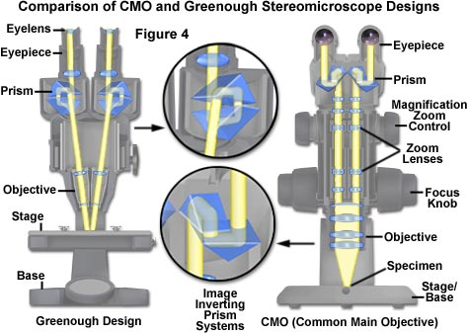
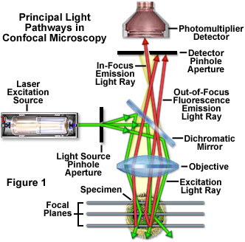
ΣΤΕΡΕΟ – CONFOCAL Μικροσκόπιο
microscopyu.com
microscopyu.com

Slide 38
Αρχείο φωτομικρογραφίας
Παρασκεύασμα:
Ημερομηνία λήψης:
Χρωματισμός:
Αντικειμενικός / Προσοφθάλμιος:
Απόσταση εργασίας:
Μεγέθυνση:
Φωτογραφική Μηχανή:
Φωτιστική πηγή / Κατηγορία φίλτρου:
Χρόνος έκθεσης:
Παρατηρήσεις:

Slide 39
Μεγέθυνση μικροσκοπίου
Η μεγέθυνση με χρήση διαφόρων οπτικών οργάνων (π.χ. μικροσκόπιο) δεν πρέπει να είναι αυτοσκοπός.
Ο τελικός στόχος είναι η αναγνώριση των λεπτομερειών του παρατηρούμενου αντικειμένου. Αυτή η δυνατότητα διάκρισης των λεπτομερειών ονομάζεται διακριτική ικανότητα.

Slide 40
Κενή μεγέθυνση
Μεγεθύνσεις μεγαλύτερες από την αναγκαία (ή ωφέλιμη) λέγονται «κενές μεγεθύνσεις». Αυξάνουν τις διαστάσεις των ειδώλων στον ανθρώπινο αμφιβληστροειδή χωρίς όμως να βελτιώνουν ταυτόχρονα και το διακριτικό του όριο.
Η αναγκαία μεγέθυνση ενός οπτικού μικροσκοπίου με αριθμητικό άνοιγμα Α.Α. δίνεται από την σχέση : Μ={500 - 1000} (Α.Α.).

Slide 41
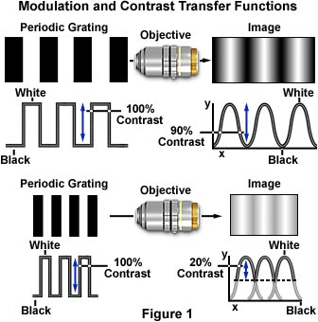
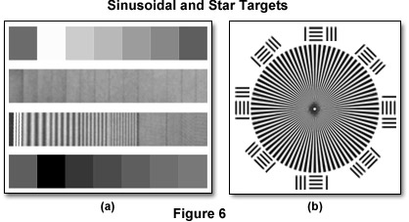
Διαμόρφωση οπτικού σήματος
microscopyu.com

Slide 42
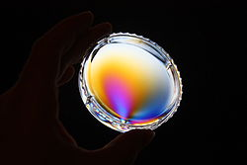
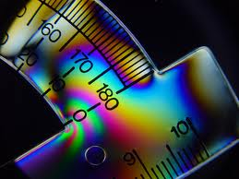
Διπλο - Διαθλαστικότητα
“Birefringence Stress Plastic”, από Zephyris pics διαθέσιμο με άδεια CC BY-SA 3.0
cargocollective.com
timothytrespas.wordpress.com

Slide 43
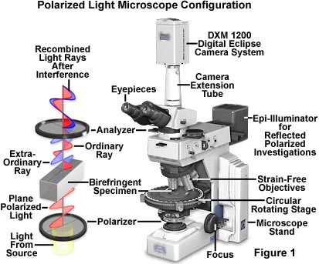
Πολωτικό μικροσκόπιο
microscopyu.com

Slide 44
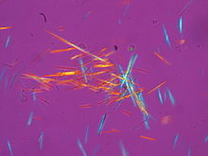
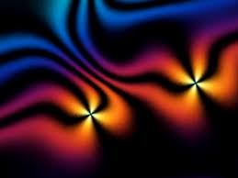
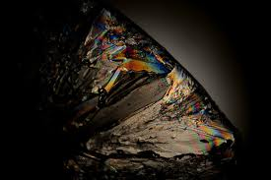
Πολωτικό μικροσκόπιο (εικόνες)
“Fluorescent uric acid”, από Bobjgalindo διαθέσιμο με άδεια CC BY-SA 4.0
Πηγή: Εικόνα μικροσκόπιο πόλωσης των υγρών κρυστάλλων (εικόνα) - εικόνες από gr.hdstockphoto.com
© Sucrose (4X, Polarized) από Kevin Collins

Slide 45
Πηγές διαδικτύου
www.microscopyu.com/smallword
www.zeiss-campus.magnet.fsu.edu

Slide 46
Τέλος Ενότητας

Slide 47
Σημειώματα

Slide 48
Σημείωμα Αναφοράς
Copyright Τεχνολογικό Εκπαιδευτικό Ίδρυμα Αθήνας, Αθανάσιος Αραβαντινός 2014. Αθανάσιος Αραβαντινός. «Επιστημονική Φωτογραφία (Θ). Ενότητα 4: Φωτομικρογραφία - Φωτογραφία μέσω Οπτικού Μικροσκοπίου». Έκδοση: 1.0. Αθήνα 2014. Διαθέσιμο από τη δικτυακή διεύθυνση: ocp.teiath.gr.

Slide 49
Σημείωμα Αδειοδότησης
Το παρόν υλικό διατίθεται με τους όρους της άδειας χρήσης Creative Commons Αναφορά, Μη Εμπορική Χρήση Παρόμοια Διανομή 4.0 [1] ή μεταγενέστερη, Διεθνής Έκδοση. Εξαιρούνται τα αυτοτελή έργα τρίτων π.χ. φωτογραφίες, διαγράμματα κ.λ.π., τα οποία εμπεριέχονται σε αυτό. Οι όροι χρήσης των έργων τρίτων επεξηγούνται στη διαφάνεια «Επεξήγηση όρων χρήσης έργων τρίτων».
Τα έργα για τα οποία έχει ζητηθεί και δοθεί άδεια αναφέρονται στο «Σημείωμα Χρήσης Έργων Τρίτων».
[1] http://creativecommons.org/licenses/by-nc-sa/4.0/
Ως Μη Εμπορική ορίζεται η χρήση:
που δεν περιλαμβάνει άμεσο ή έμμεσο οικονομικό όφελος από την χρήση του έργου, για το διανομέα του έργου και αδειοδόχο
που δεν περιλαμβάνει οικονομική συναλλαγή ως προϋπόθεση για τη χρήση ή πρόσβαση στο έργο
που δεν προσπορίζει στο διανομέα του έργου και αδειοδόχο έμμεσο οικονομικό όφελος (π.χ. διαφημίσεις) από την προβολή του έργου σε διαδικτυακό τόπο
Ο δικαιούχος μπορεί να παρέχει στον αδειοδόχο ξεχωριστή άδεια να χρησιμοποιεί το έργο για εμπορική χρήση, εφόσον αυτό του ζητηθεί.

Slide 50
Επεξήγηση όρων χρήσης έργων τρίτων
©
Δεν επιτρέπεται η επαναχρησιμοποίηση του έργου, παρά μόνο εάν ζητηθεί εκ νέου άδεια από το δημιουργό.
διαθέσιμο με άδεια CC-BY
Επιτρέπεται η επαναχρησιμοποίηση του έργου και η δημιουργία παραγώγων αυτού με απλή αναφορά του δημιουργού.
διαθέσιμο με άδεια CC-BY-SA
Επιτρέπεται η επαναχρησιμοποίηση του έργου με αναφορά του δημιουργού, και διάθεση του έργου ή του παράγωγου αυτού με την ίδια άδεια.
διαθέσιμο με άδεια CC-BY-ND
Επιτρέπεται η επαναχρησιμοποίηση του έργου με αναφορά του δημιουργού.
Δεν επιτρέπεται η δημιουργία παραγώγων του έργου.
διαθέσιμο με άδεια CC-BY-NC
Επιτρέπεται η επαναχρησιμοποίηση του έργου με αναφορά του δημιουργού.
Δεν επιτρέπεται η εμπορική χρήση του έργου.
διαθέσιμο με άδεια CC-BY-NC-SA
Επιτρέπεται η επαναχρησιμοποίηση του έργου με αναφορά του δημιουργού.
και διάθεση του έργου ή του παράγωγου αυτού με την ίδια άδεια
Δεν επιτρέπεται η εμπορική χρήση του έργου.
διαθέσιμο με άδεια CC-BY-NC-ND
Επιτρέπεται η επαναχρησιμοποίηση του έργου με αναφορά του δημιουργού.
Δεν επιτρέπεται η εμπορική χρήση του έργου και η δημιουργία παραγώγων του.
διαθέσιμο με άδεια
CC0 Public Domain
Επιτρέπεται η επαναχρησιμοποίηση του έργου, η δημιουργία παραγώγων αυτού και η εμπορική του χρήση, χωρίς αναφορά του δημιουργού.
διαθέσιμο ως κοινό κτήμα
Επιτρέπεται η επαναχρησιμοποίηση του έργου, η δημιουργία παραγώγων αυτού και η εμπορική του χρήση, χωρίς αναφορά του δημιουργού.
χωρίς σήμανση
Συνήθως δεν επιτρέπεται η επαναχρησιμοποίηση του έργου.

Slide 51
Διατήρηση Σημειωμάτων
Οποιαδήποτε αναπαραγωγή ή διασκευή του υλικού θα πρέπει να συμπεριλαμβάνει:
το Σημείωμα Αναφοράς
το Σημείωμα Αδειοδότησης
τη δήλωση Διατήρησης Σημειωμάτων
το Σημείωμα Χρήσης Έργων Τρίτων (εφόσον υπάρχει)
μαζί με τους συνοδευόμενους υπερσυνδέσμους.

Slide 52
Χρηματοδότηση
Το παρόν εκπαιδευτικό υλικό έχει αναπτυχθεί στo πλαίσιo του εκπαιδευτικού έργου του διδάσκοντα.
Το έργο «Ανοικτά Ακαδημαϊκά Μαθήματα στο ΤΕΙ Αθηνών» έχει χρηματοδοτήσει μόνο την αναδιαμόρφωση του εκπαιδευτικού υλικού.
Το έργο υλοποιείται στο πλαίσιο του Επιχειρησιακού Προγράμματος «Εκπαίδευση και Δια Βίου Μάθηση» και συγχρηματοδοτείται από την Ευρωπαϊκή Ένωση (Ευρωπαϊκό Κοινωνικό Ταμείο) και από εθνικούς πόρους.

